Slide 1
Disruptor框架

Slide 2
简介
Disruptor是LMAX公司的一个开源项目。
应用于LMAX金融交易平台，具有低延迟，大吞吐量的特性，能够在一个线程里每秒处理6百万订单。
内存运算(in-memory)、事件驱动(event sourcing)、无锁队列(Disruptor)
“The LMAX Disruptor is a high performance inter-thread messaging library. It grew out of LMAX's research into concurrency, performance and non-blocking algorithms and today forms a core part of their Exchange's infrastructure.”

Slide 3
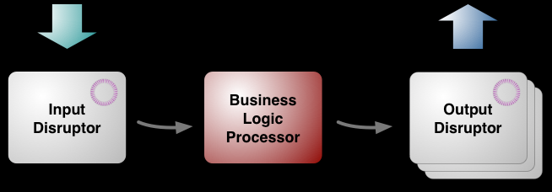
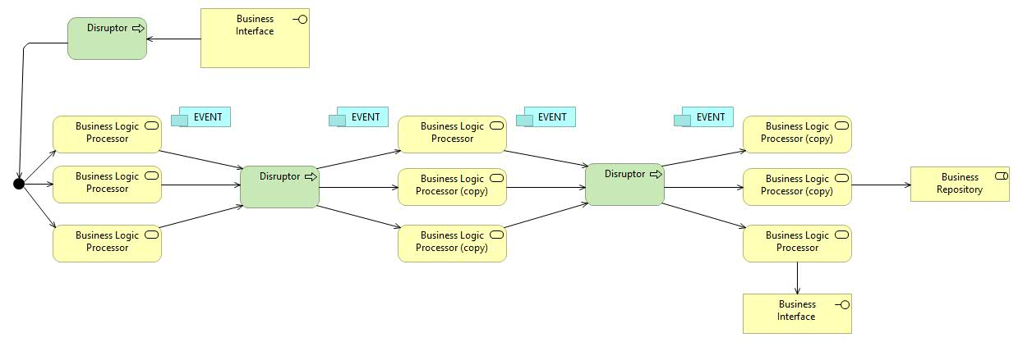
整体结构
架构有三个部分：
业务逻辑处理器business logic processor
输入input disruptor
输出output disruptors

Slide 4
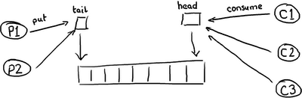
队列
队列是一种特殊的线性表，它只允许在表的前端（front）进行删除操作，而在表的后端（rear）进行插入操作。
Queue
* @see java.util.Collection
* @see LinkedList
* @see PriorityQueue
* @see java.util.concurrent.LinkedBlockingQueue
* @see java.util.concurrent.BlockingQueue
* @see java.util.concurrent.ArrayBlockingQueue
* @see java.util.concurrent.LinkedBlockingQueue
* @see java.util.concurrent.PriorityBlockingQueue
锁
ReentrantLock = 线程安全
Condition = 线程同步
对一个64位的计数器循环自增5亿次。当单线程无锁时，耗时300ms。
如果增加一个锁（仍是单线程、没有竞争、仅仅增加锁），需要耗时10000ms。
如果增加一个线程（简单从逻辑上想，应该比单线程加锁快一倍），耗时224000ms。

Slide 5
无锁队列
遵循single-writer约束。
通过将所有的东西都赋予私有的序列号，并且只允许一个消费者写Entry对象中的变量来消除竞争，Disruptor 唯一需要处理访问冲突的地方，是多个生产者写入 Ring Buffer 的场景。
没有竞争>没有锁
所有访问者都记录自己的序号的实现方式，允许多个生产者与多个消费者共享相同的数据结构。
在每个对象中都能跟踪序列号，没有为伪共享和非预期的竞争。
RingBuffer
没有尾指针。---只维护了一个指向下一个可用位置的序号。
不删除buffer中的数据。---当收到nak消息时重发消息。
使用数组保存。---
Sequence

Slide 6
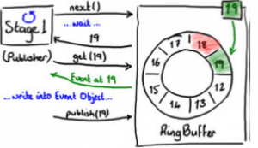
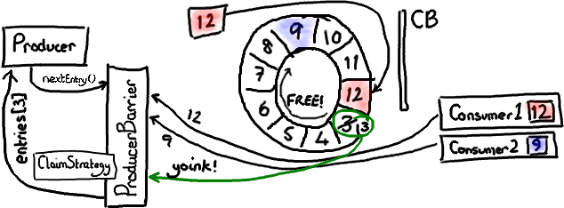
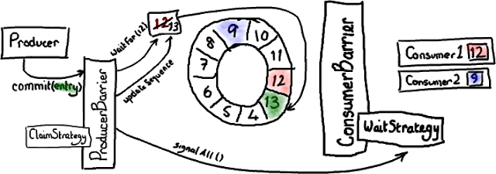
RingBuffer写入
disruptor.publishEvent(...);
Two-phase Commit:
获取下一个插入格的序号
获得该格中的对象
对象的改动保存进了RingBuffer
通知RingBuffer发布数据
防止 Ring Buffer 重叠
由 ProducerBarrier 负责所有从 Ring Buffer 中找到下一个节点的交互细节。

Slide 7
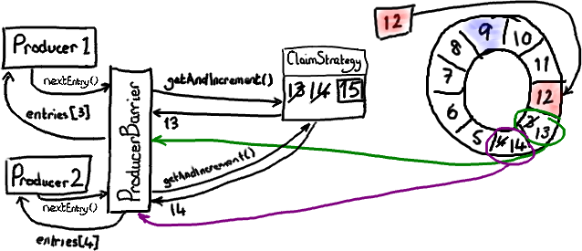
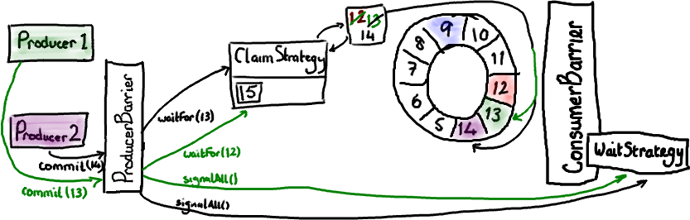
多个Producer
每个生产者都向 ClaimStrategy 申请下一个可用的节点。

Slide 8
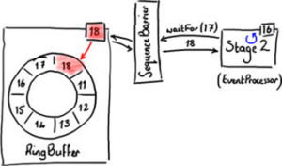
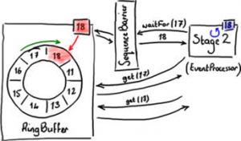
RingBuffer读取
创建：
new Disruptor(...).handleEventsWith(...);
new BatchEventProcessor(...);
new SequenceBarrier(...);
启动：
disruptor.start();
eventProcessor.start();
通过SequenceBarrier向RingBuffer请求序号

